Slide 1
TSF4G (v1.0)
-轻松做后台的基石
互动娱乐研发部架构平台组

Slide 2
修订历史
版本 | 曾用标题 | 修订者 | 完成时间(倒序)
2.0 |  | Flyma Jackyai | 23/12/2010
1.0 |  | Jackyai | 27/08/2009

Slide 3
目录
简述
基础组件
接入层服务
逻辑层服务
存储层服务
运营层服务
总结

Slide 4
名词解释-TSF4G
4G don’t mean fourth Generation, just means for Game!
Tencent Service Framework/For Game
Tencent Solution Foundation/For Game

Slide 5
愿景
以卓越开发技术，筑一流服务框架
产品的SLA服务级别需求达到L4或L5
产品的公共代码部分超过60%
减少30%运维人力需求
每万人在线成本降低30%
Notes:
上述量化数据是2006年架构组成立时 steve在《TSF-G》演讲PPT中定义的，
当时还有一条量化数据“架构能力指数提高到1.2”，按照目前的架构能力评估表，产品的SLA达到L4或L5的话，架构能力评估值应该在90以上(百分制)

Slide 6
目标-理想的TSF4G应该是怎么样的？
提供统一的体系架构，提高后台服务的质量和可靠性，降低开发难度。
除了游戏逻辑相关的部分，其他部分使用、并配置TSF4G组件。
组件是自主管理的，仅需要简单配置工作、或无需配置。
能够合理利用计算能力和其他资源，避免资源的浪费。
系统是高可用的，能够自动屏蔽故障，并能在故障消除后自动恢复效能。
支持系统的规模的动态增长，编写逻辑的人只需要遵循一些规则，无需再实现任何支持可伸缩性的代码。
编写逻辑的代码的时候，也不用关心框架的部分，仅需填写具体的逻辑。

Slide 7
Policy-基本设计策略
稳定、高性能
良好的可伸缩性和可扩展性
高聚合（High cohesion）、低耦合(Low coupling)

Slide 8
Policy-设计指导思想
数据驱动
作为网络应用而言，最核心的部分是用户数据，所有的工作都是围绕用户数据进行的。
面向模式(Pattern Oriented)
类似于泛型编程，目标就是把数据和逻辑分离，利用元数据信息，可以让同一套逻辑为不同的数据（应用）服务。
遵循分层原则
整个系统划分为不同的层次，功能逐步从业务无关向业务相关过渡，以期提供各个层次的可重用性。
简洁
简洁而不简单。设计要在满足需求的基础上保持最清晰的结构。
风格一致
在API的设计和命名上保持一致的风格。在组件层用C来实现，保持最好的兼容性。
Notes:
基于模式比较好的例子有 tconnd dir tmail等，即对业务数据进行抽象，

Slide 9
架构-分析方法
纵向分析
采用分层设计的思想，功能逐步从业务无关向业务相关过渡。
横向分析
以数据流为依据，从流程/功能角度分析，致力于建立统一的游戏平台。
Notes:
这里主要讨论在分析、设计tsf4g架构时采用的方法

Slide 10
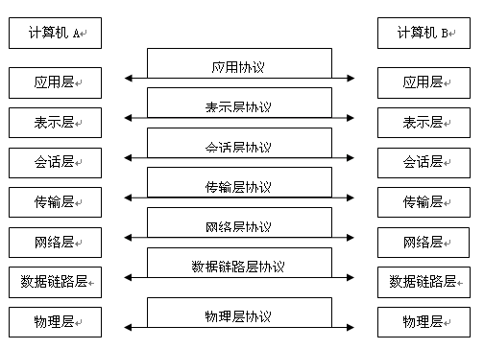
架构-纵向分析
（ISO/OSI参考模型,分层方法）

Slide 11
架构-纵向分析
Solutions
Solution Foundation
BDL
业务相关
Services
Service Framework
Field Related Logic
Components
BIL
业务无关
Messaging
Logging
Managing
Security
Data Represent Layer
Platform Abstract Layer
KnowledgeBase
Notes:
业务无关层 以组件的方式提供
业务相关层 在组件的基础上，开发一些服务框架和服务，
KnowledgeBase：主要输出是文档和案例分析，希望能够成为TSF4G设计过程中思想的载体，并成为其他同了解TSF4G设计思想的一个窗口。

Slide 12
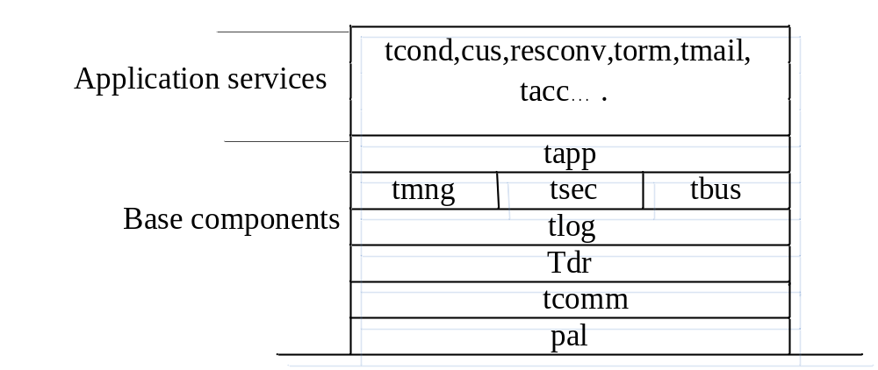
架构-层次结构

Slide 13
架构-横向分析
流程中的每一个关键处理步骤都可以实现为一个相对独立的服务（Service）。
Front End
Back End
Data
接入
逻辑
存储
运营
安全/监控/日志
Notes:
1.TSF/G要贯穿到接入/逻辑/存储/分析全过程。
2.通过横向分析，可以提炼出在产品的整个生命周期中所需的不同类型服务（Type Of Service）。
3. 服务（Service）的分解也便于流程的重构和改善。

Slide 14
架构
Components/Services/Solutions关系
Solutions
Integrator
Services
Components
Notes:
1.基于服务之上的最大粒度的聚合物是Solution，可以认为每种不同的游戏类型对应于一种Solution。 Solution是由服务（Services）+集成器（Integrator）+服务契约（Contract）构成。集成器的最直接表现就是产品的客户端部分。
2.一些聚集性相关的逻辑可以组合在一起，形成一个功能单元，目标是能够满足特定功能的需要。Component面向的是功能的实现层面。
3.Service是对重要的应用功能的抽象，Service对外提供一致的调用界面，实现一套完整的功能。
4.Service和Component的区别：
Service的访问是遵循统一的接口规范的。
Service必须满足可伸缩性的要求，能够平滑的扩展自己的处理能力。
Service具有容错能力。
Service面向的是功能的完备性。

Slide 15
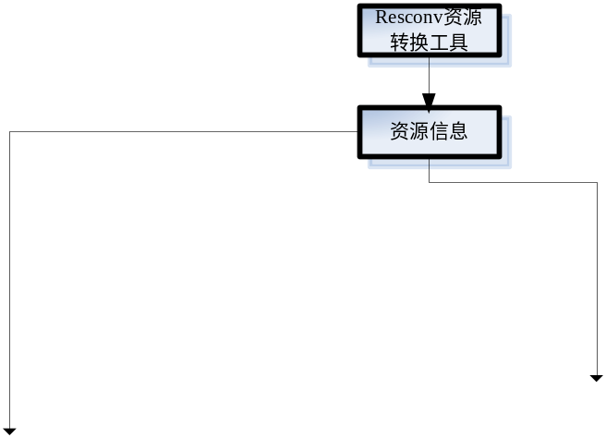
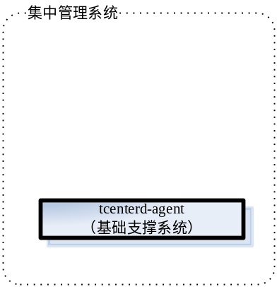


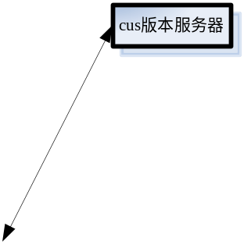

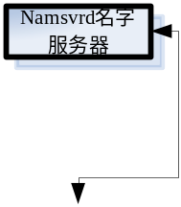
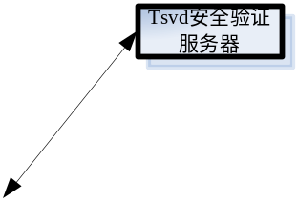
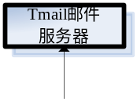
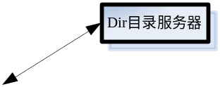
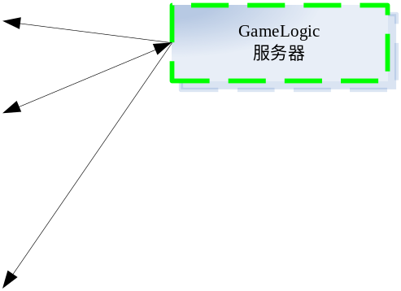


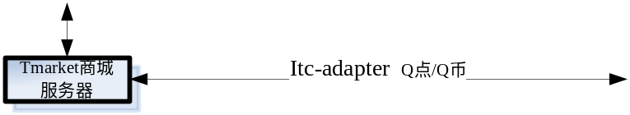

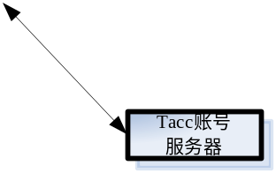
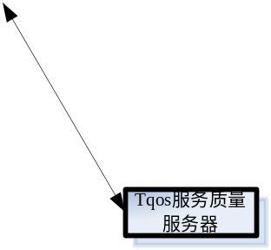
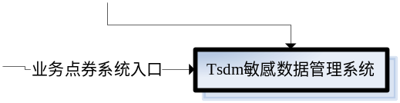
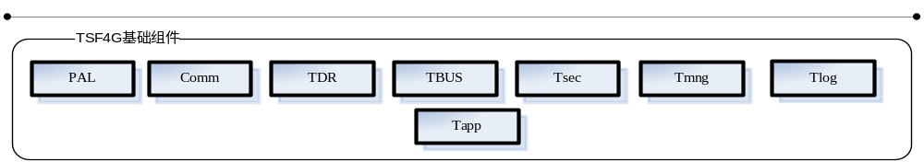
TSF4G全貌

Slide 16
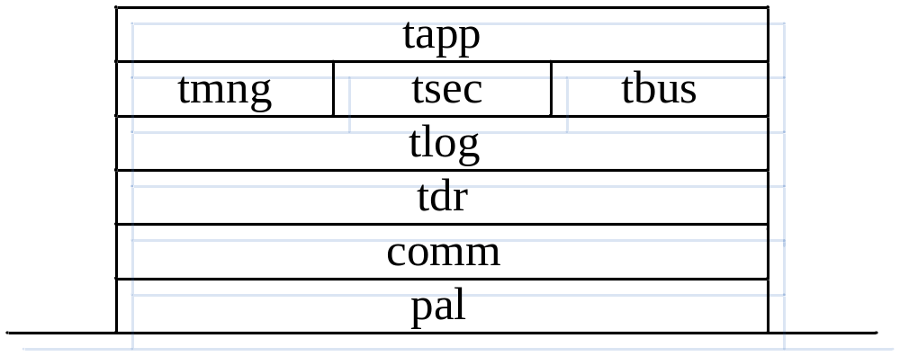
基础组件

Slide 17
PAL(Platform Abstract Layer)(1)
【背景一】
A：用vc调试程序比gdb方便多了！
B: 那为什么不用vc调试呢?
A：我的程序是基于linux开发的，要先移植到windows·环境才能用vc
【背景二】
A：代理的这款XXX游戏真可恶!
B: ?
A: 其服务器程序只能运行在windows操作系统中，我们在linux下已有的监控程序还要单独为他做移植……
一开始基于PAL开发就好了， 现有的Linux下的代码，如果不涉及到操作系统管理和配置，基本上不用修改就可以移植到Windows平台。
PAL主要是在Windows平台上模拟Linux平台接口

Slide 18
PAL(2)
数据类型定义： ttypes.h
操作系统相关： tos.h
标准IO库、程序库： tstdio.h tstdlib.h
进程、线程控制： texec.h tfork.h tthread.h twait.h
进程、线程同步与互斥： tlock.h tmutex.h tsemaphore.h tsem.h
进程间通信： tshm.h tmsgque.h tipc.h tmmap.h
信号处理： siginfo.h tsignal.h
网络通信编程： tinet.h tnet.h tsocket.h tpoll.h
文件I/O: tfile.h tfcntl.h tuio.h
文件和目录： tdir.h tdirent.h
字符串处理相关： tstring.h
时间处理相关： ttime.h
命令行选项分析： getopt.h
动态库加载： tdlfcn.h

Slide 19
PAL(3)-使用示例
#incldue "pal/pal.h"
tsocket_init(2,0);
iUdpSocket = tsocket_open_udp();
tsocket_set_nonblock(iUdpSocket, 1);
......
tsocket_send();
tsocket_recv();
……
tsocket_close(iUdpSocket);
tsocket_fini();

Slide 20
PAL(4)
接口函数命名规则：
  直接取linux接口函数名；
  在linux接口函数名前加前缀’t’
接口文档： PAL\TSF-G-PAL-API.chm
接口声明： #include “pal/pal.h”
连接库： -L $(TSF4G_LIB) –lpal

Slide 21
PAL(5)-使用PAL库可能会碰到的问题
问题：
编译时编译器报winsock2.h与winsock.h冲突的错误
原因：
PAL中包含了winsock2.h，如果应用程序实现文件中包含了winsock.h，编译时出错
解决：
在#include “winsock.h”之前 #include “pal/pal.h”

Slide 22
TDR(TSF4G Data Representation )
【背景】
从前，FO也是手工编解码通信协议的，
经常遇到下面的场景：
前台程序：“怎么今天一来，昨天调试好的功能，今天服务器没响应
了？down了？”
后台程序：“进程绝对没down，一定是你改动哪里了。”
争论n分钟。。。
检查n分钟。。。
哦！原因找到：
客户端为了开发新功能，协议编码函数里加了一个字段，服务器没有同步，解码发来的协议失败了。
老大们一合计，不行，不能再这样了，要一劳永逸解决这个问题，要实现编解码的自动化。
DR技术就这样产生了。。。
TDR参考DR的设计思想，进行了设计重构和功能扩充

Slide 23
TBUS-进程间通信组件
【源于FO的bus 】
从前，进程间通信，
如果在同一台机器一般用共享内存，
如果跨机器，则涉及到网络socket编程，需要区
分C/S，需要配置端口…
怎样将消息层抽离出来，让应用不再关注通信实体的物理位置？
要解决这个问题，老大们很快把bus做出来了。。。
Tbus参考bus的设计思想，进行了设计重构和功能扩充

Slide 24
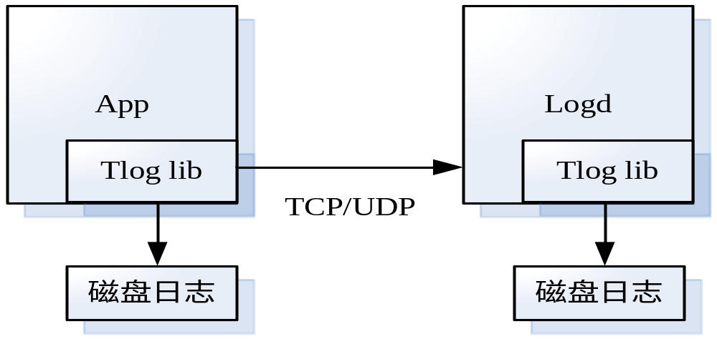
TLOG-日志组件
TLOG lib
  起源于log4c
  将日志以各种格式写到磁盘或网络
TLOG service -- logd
  接收网络日志消息
  将收到的日志以各种格式写到磁盘或网络

Slide 25
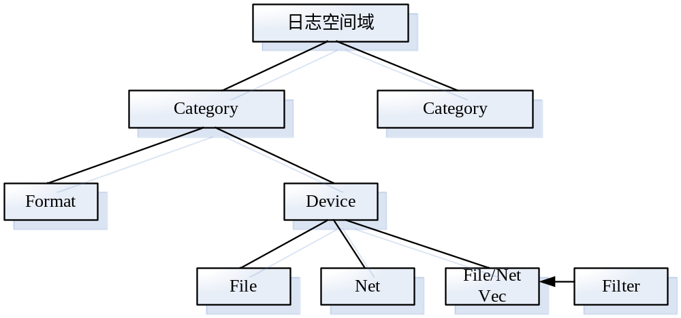
TLOG-数据结构
Notes:
Tlog lib有4个主要的构件：Category、Format、Device和Filter。
Category是一个日志空间，应用按日志空间来分离不同的日志记录，应用调用写日志接口将日志事件输出到某个日志空间中。category是一个区分大小写和分级的命名实体。Category是用名字标识的，采用了点分法，例如一个category名字是A.B，另一个category名字是B，则A.B是B的Parent。对A.B日志空间的记录，也可以指定记录到B的日志空间里。
Format和Device都是依附于Category的构件。Format控制日志的输出格式；Device指示日志的输出设备，可以是磁盘文件或网络或者它们的向量。
Filter是依附于Device Vec的构件，精确控制输出日志的流向，比如针对某些QQ号码输出到磁盘文件中，针对某些QQ号码输出到网络上，而其他QQ号码不输出。

Slide 26
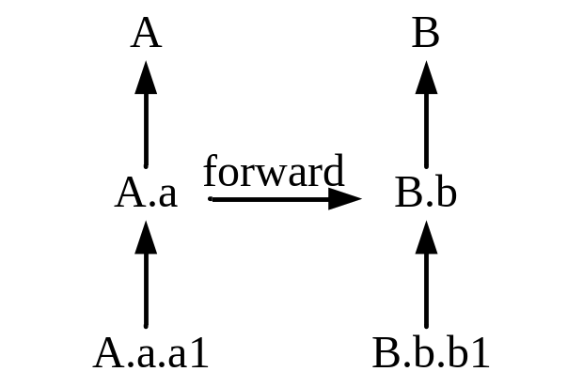
日志传递关系
category名字的点分法表示层次关系，底层模块向上层模块传递；
另一种则是横向链式传递，可在配置中指定

Slide 27
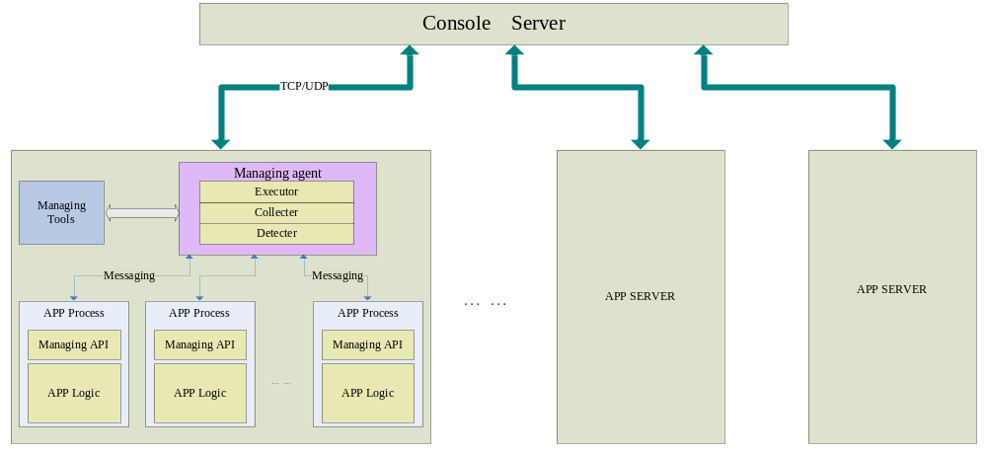
TMNG－管理、监控

Slide 28
TMNG接口
Metabase（结构元数据描述库）管理接口
  DR操作结构针对单个结构，调用接口之前需获取此接口的描述。
  Metabase统一管理所有的结构描述，为物理机器上的所有进程提供获取此结构描述的接口。
  所有进程使用接口的同一份描述。
metabase
进程A
Tmng
进程A

Slide 29
TAPP-后台服务进程框架
【背景】：
从前，每个进程都有各自的起停方式，对信号的处理方式都不统一。
内测前一个月，运维同事找来，希望能有一个集中管理进程的系统，否则随着机器进程的增多，无法维护。
运营需求，一定要做，但是，要完成这个系统，先要让进程遵循相同的规范，例如起停方式、信号处理方式等。
时间不多了，加个班把进程全梳理一遍吧。
然而，
现在有Tapp进程框架帮助解决这个问题。

Slide 30
接入层服务

Slide 31
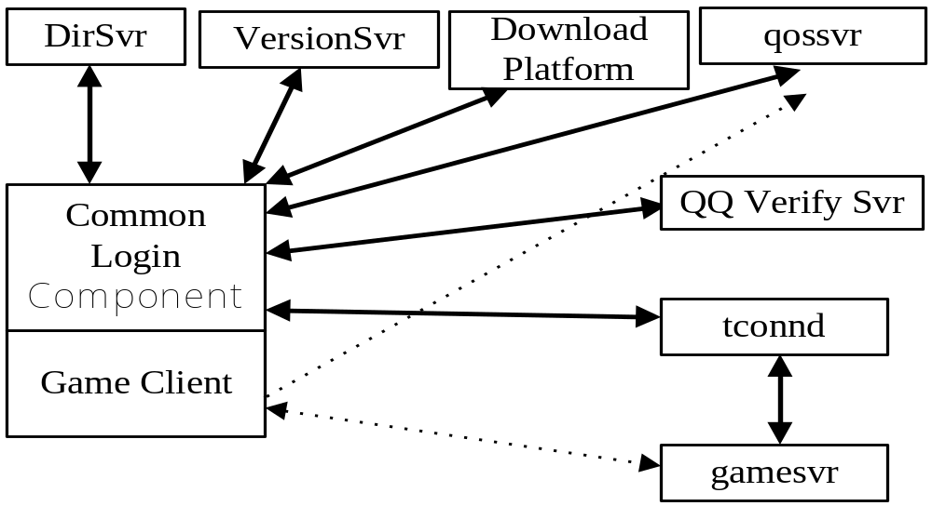
统一登录平台
  Validate QQ password and get signature
  AutoPatch
  Get Gamesvr Info
  Calc network speed and report qos information
  Connect To Tconnd: Connector

Slide 32
TCONND
本地PPT
在线文档

Slide 33
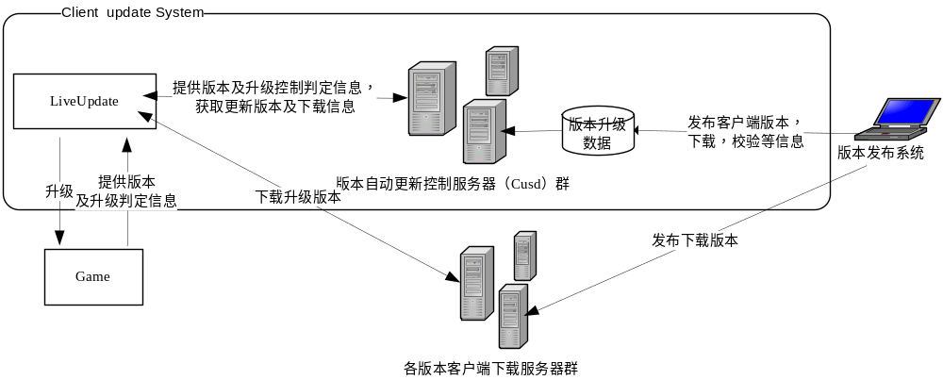
CUS版本服务器
与基础开发组合作开发了统一版本升级系统

Slide 34
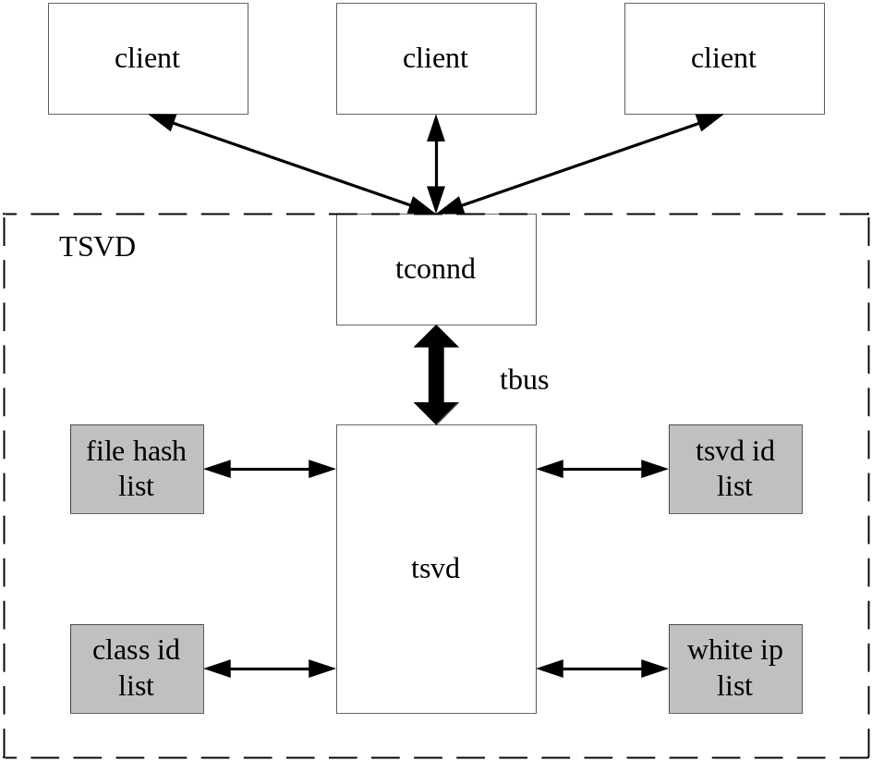
TSVD-安全验证服务器
获取安全校验服务器IP列表
获取业务下载机器白名单IP列表
获取安全控件class id列表
验证下载文件hash值合法性

Slide 35
TDIR
本地PPT
在线文档

Slide 36
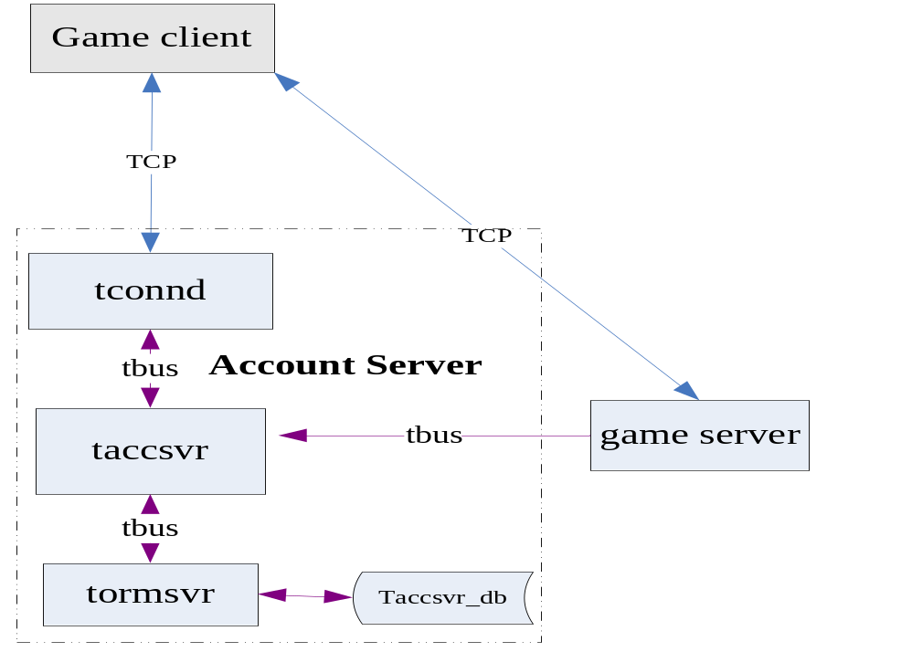
TACC-账户服务器
Tacc负责维护玩家在游戏世界的账号相关的概要信息

Slide 37
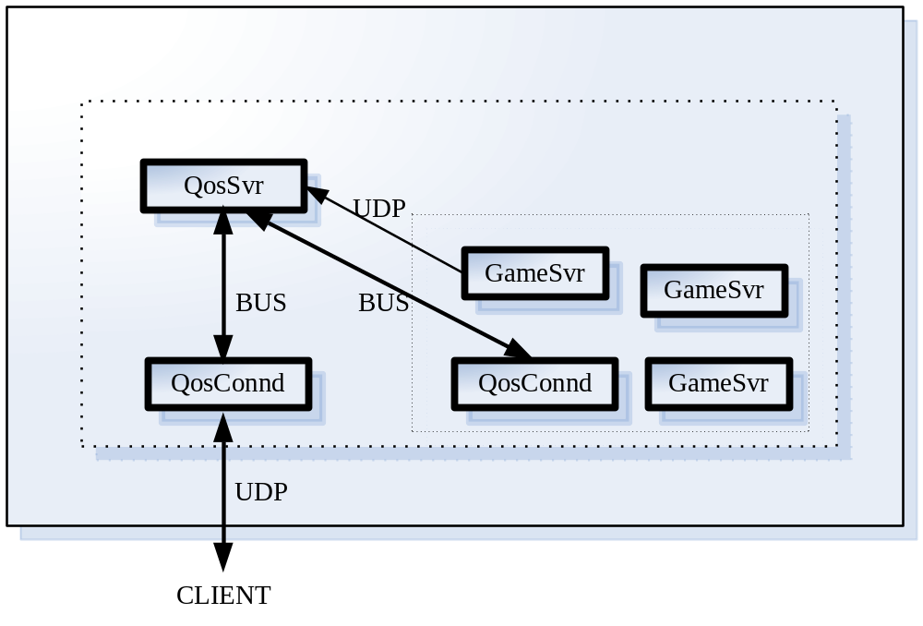
TQOS服务器
QOS组件的目标是统一获取服务质量信息的方式

Slide 38
逻辑层服务

Slide 39
TMAIL-面向MMOG的通用邮件系统
特性：
Tmail允许用户自定义邮件格式
Tmail实现发送邮件、接收邮件、邮件提示、邮件删除、邮件超时等功能
客户端和服务器端都有解决方案
更多信息：本地PPT / 在线文档

Slide 40
TMART-通用的商场系统
特性：
Tmart接入代币系统和q点q币系统
支持对商品的分组进行动态配置
支持对商品信息进行分货架拉取
Tmart可对商品限时限量
客户端和服务器端都有解决方案
更多信息：本地PPT / 在线文档

Slide 41
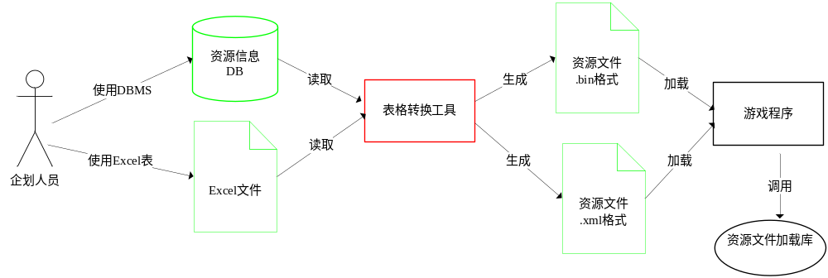
ResConv-资源转换工具

Slide 42
存储层服务TORM

Slide 43
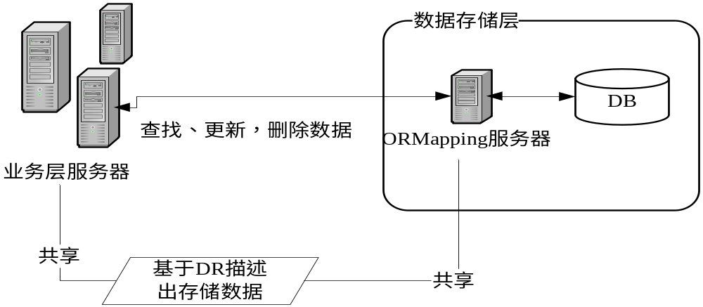
TORM-对象关系映射
使用元数据描述将内存数据对象和数据库记录进行映射，应用程序不用关心数据库SQL语句等，直接对内存结构执行插入，查找，更新和删除操作；
使用TDR进行自动打包解包和SQL语句生成；
支持基于主键的记录cache，数据存放在共享内存；
支持限定条件下的自定义条件的操作；
更多信息：本地PPT / 在线文档

Slide 44
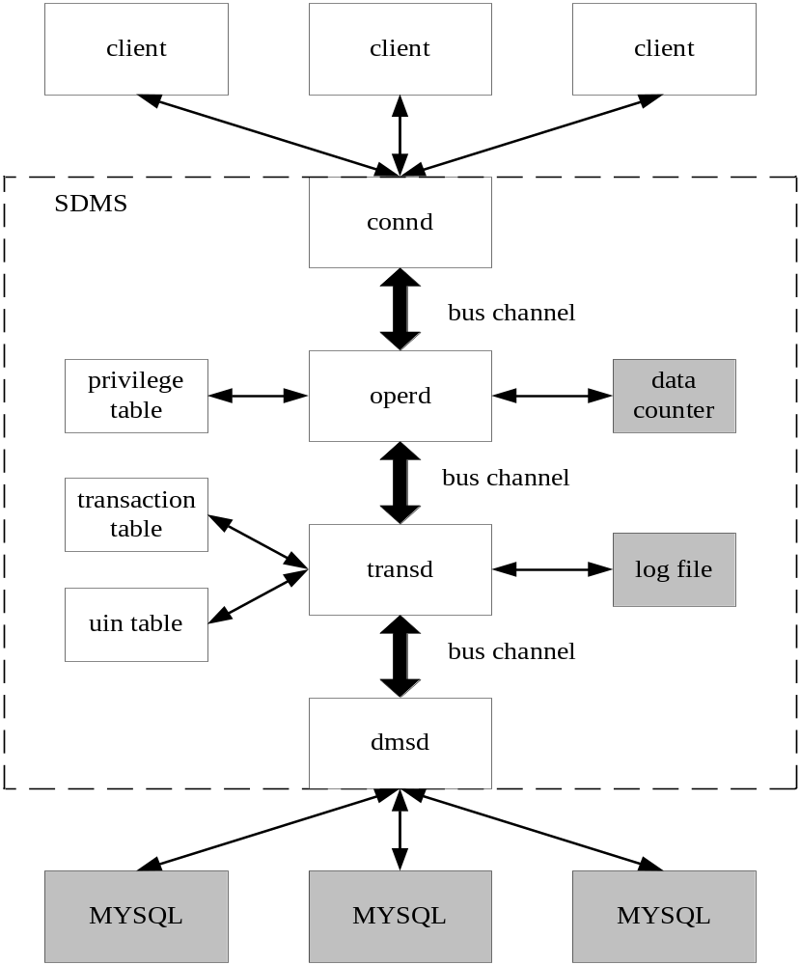
TSDM敏感数据管理系统
以qq game的游戏币管理服务器 account server为前端接入原型，对数据操作的聚集进行限制、验证；
对用户数据的直接管理，会以Q币管理系统为原型，实现用户级的操作限制；
目前DNF使用此系统来管理其代用券；

Slide 45
运营层服务

Slide 46
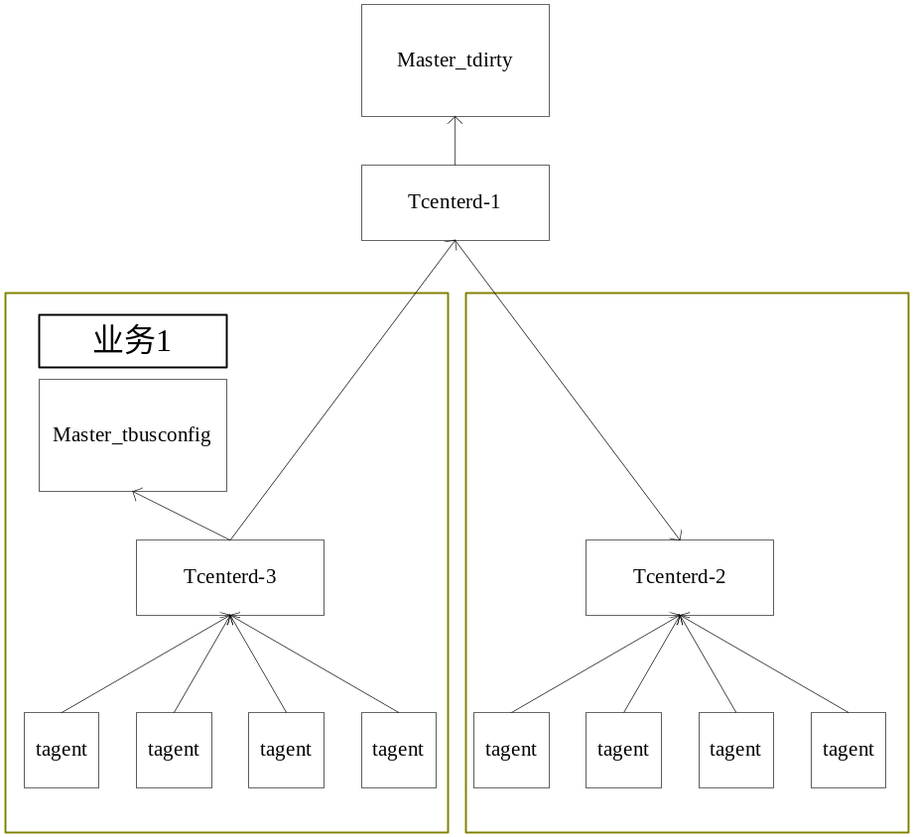
Tcenterd-Tagent基础支撑系统
打通了中心控制机到各业务物理主机的通信通道。
作为基础支撑系统，为集中进行配置、部署和监控提供了基本服务框架。

Slide 47
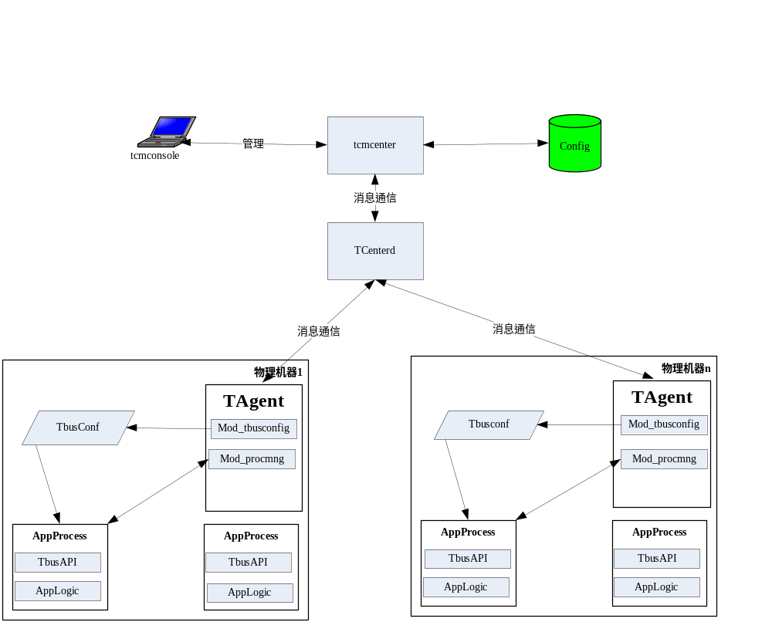
TCM-进程集中配置管理系统
集中启动、停止、监控业务系统所有进程；
集中生成业务系统进程的配置，并分发到目标机器；
集中生成和维护业务系统进程的所有TBUS配置信息；

Slide 48
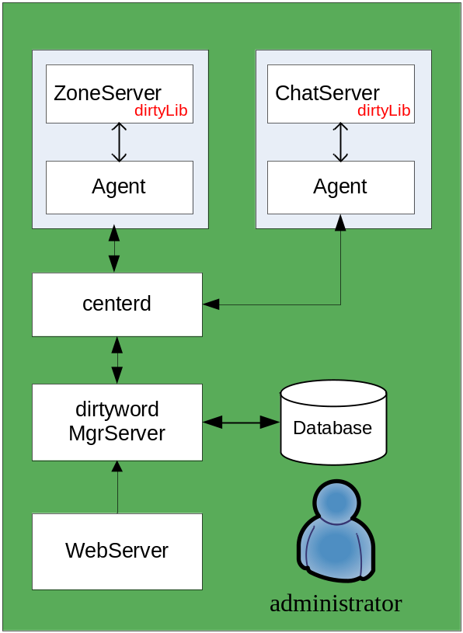
Tdirty-敏感词过滤系统
特性：
  脏字过滤集中控制
  提供web界面，可快速添加删除关键词
  支持utf8国际化
  更多信息: 本地PPT / 在线文档

Slide 49
总结(1)

Slide 50
总结(2)
基于TSF4G组件/服务，后台(特别是MMOG)开发者可以将精力集中在游戏逻辑上。
今后，
我们将尽量减少接入组件的代价，我们计划联合基础开发组实现一个MMOG程序框架，内置一些通用系统，例如统一登录平台、通用邮件系统、通用商城系统等。

Slide 51
广而告之
TSF4G发布网站：
http://ied.oa.com/publish/PublishV3/HomeBranch.aspx?ParameterID=1
THANK YOU

